Slide 1
«Безопасная и здоровая рабочая среда – основополагающий принцип и право в сфере труда»
28 апреля 2023 года
Всемирный день охраны труда
МБУДО ДЮСШ № 6 г.Сочи

Slide 2
Содержание:
Безопасность на рабочем месте (3-10)
Правила техники безопасности в спортзале (11-12)
Действия при пожаре (13)
Универсальный алгоритм оказания первой помощи(14)
Стресс на рабочем месте (15-23)

Slide 4
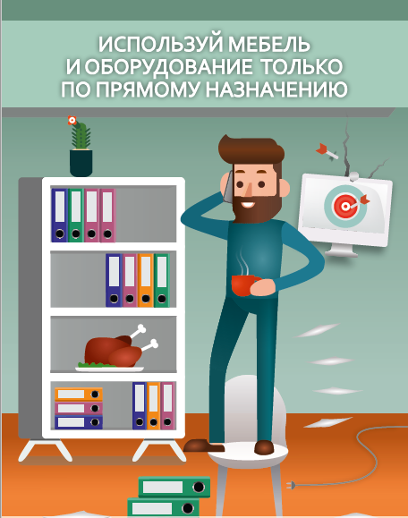

Slide 5
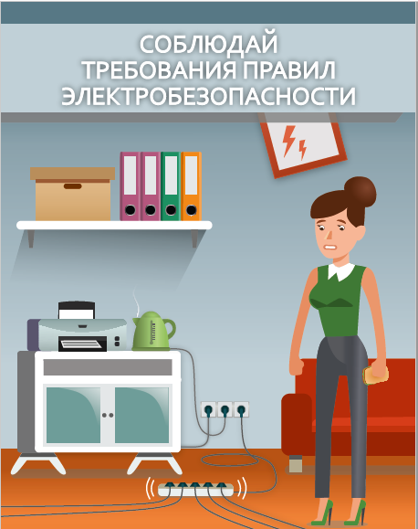

Slide 6
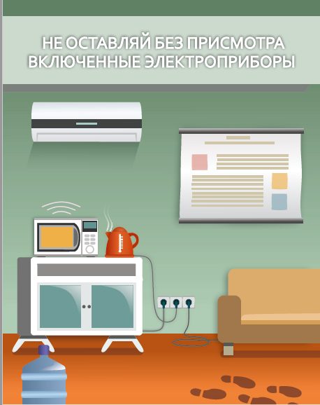

Slide 7
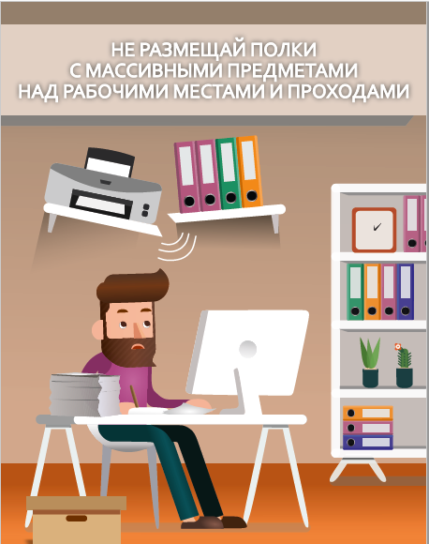

Slide 8
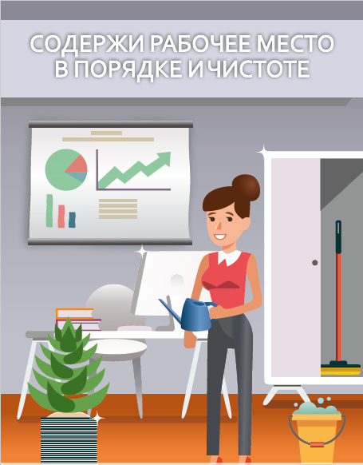

Slide 9
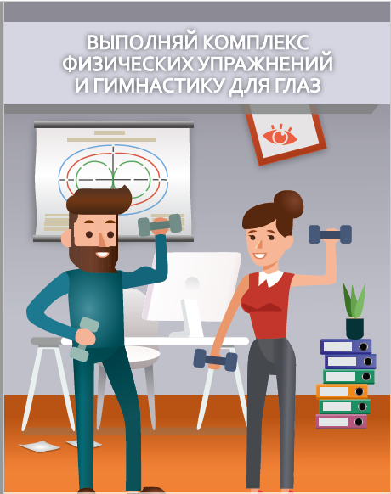

Slide 14
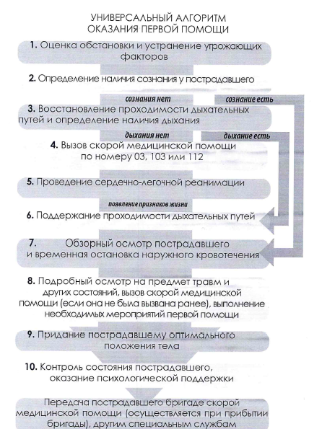

Slide 15
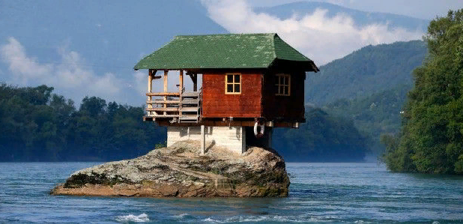
СТРЕСС НА РАБОЧЕМ МЕСТЕ

Slide 16
Стресс на рабочем месте давно стал неотъемлемой частью нашей повседневной жизни.
По статистике 25% опрошенных работников считают стресс на работе основной причиной ухудшения своего здоровья.
Каждый третий работник считает себя подверженным стрессу.
Проблема касается не только работников, но и работодателей.
Многие считают стресс основной причиной текучести кадров, а так же фактором снижающим производительность труда и социальный климат в коллективе.
Давайте попробуем разобраться в причинах стресса и обозначить пути решения проблемы.

Slide 17
Заболевания, вызываемые стрессом
Сосудистые заболевания и болезни сердца
Причиной сердечнососудистых заболеваний могут быть повышенное давление и учащенный ритм сердца, сопровождающие конфликты и переживания.
Воспаления
Испытанный стресс может стать причиной появления экземы, псориаза, язвы и других воспалительных заболеваний или усугубить уже имеющиеся у человека заболевания.
Нарушения дыхания
Установлена зависимость между стрессом и клиническими проявлениями астмы
Нарушения сна
Часто выражается в невозможности заснуть вечером и трудностях раннего пробуждения.
Следует обратить внимание, что невозможность получения полноценного отдыха увеличивает усталость работника, что в свою очередь значительно увеличивает риск получения им травмы в процессе работы.
Ожирение и диабет
Привычка заедать стресс зачастую провоцирует ожирение. К тому же накоплению жира в области живота способствует чрезмерное выделение секреции гормона стресса – кортизола.
Что в свою очередь может быть причиной развития диабета второго типа.
А так же головные боли, депрессия, тревога.

Slide 18
Причины стресса
Количественно измерить уровень стресса практически не возможно. На сегодняшний день единственный инструмент, который есть у предприятия для того что бы оценить напряженность рабочего процесса это специальная оценка условий труда.
При отнесении условий труда по классу (подклассу) условий труда по напряженности трудового процесса оцениваются следующие факторы:
Сенсорные нагрузки:
Плотность сигналов (световых и звуковых) и сообщений в среднем за 1 час работы, ед.
Число производственных объектов одновременного наблюдения, ед.
Работа с оптическими приборами (% времени смены)
Нагрузка на голосовой аппарат (суммарное количество часов, наговариваемое в неделю), час.
Монотонность нагрузок:
Число элементов (приемов), необходимых для реализации простого задания или многократно повторяющихся операций, ед.
Монотонность производственной обстановки (время пассивного наблюдения за ходом технологического процесса в % от времени смены), час.

Slide 19
На эмоциональную нагрузку испытываемую работником оказывают следующие факторы:
Главная причина – это коллектив. А, точнее, общение с теми или иными людьми (клиентами/коллегами).
Нагрузка в виде ответственности, обязанностей и трудового графика.
Несправедливая оценка деятельности, в т.ч. финансовая.
Занятие бесполезными делами. Выполнение «бессмысленных» поручений.
Отсутствие перспектив роста.
Провал задачи. Фрустрация.
Но самая величайшая душевная трагедия это отсутствие внутренней мотивации. Человек не находит себя в том, чем вынужден заниматься и теряет целостность своей личности.

Slide 20
Бежать от стресса ?
Стресс (от англ. stress — нагрузка, напряжение; состояние повышенного напряжения) — совокупность неспецифических адаптационных (нормальных) реакций организма на воздействие различных неблагоприятных факторов – стрессоров (физических или психологических), нарушающее его гомеостаз.
Различают два типа стресса:
Эустресс
Понятие имеет два значения — «стресс, вызванный положительными эмоциями» и «несильный стресс, мобилизующий организм».
Дистресс
Негативный тип стресса, с которым организм не в силах справиться. Он подрывает здоровье человека и может привести к тяжёлым заболеваниям.
Чаще всего дистресс носит «накопительный» характер, вследствие которого сопротивляемость организма постепенно снижается, а затем исчезает совсем. Такое состояние перерастает в заболевание. Эустресс напротив, мобилизует организм и является частью стрессотерапии.

Slide 21
Стресс вызывают стрессоры.
Их принято делить на три группы:
Первая группа – это неподвластные нам стрессоры. (Погода, рост цен, привычки других людей)
Вторая включает явления и события, которые мы добровольно превращаем в проблемы.
Третья – это стрессоры, которые нам подвластны.
Нужно понимать, что даже стрессоры из третьей группы это только повод. Реакция на стрессор это то, чем мы можем и должны управлять сами.
Существует мнение, что процесс старения это реакция организма на стрессы которым он подвергся в течение жизни.
Поскольку как бы нам не хотелось избегать проблем, все равно мы будем сталкиваться с дистрессом нужно понимать, что своими действиями мы можем усугубить или минимизировать последствия стресса.

Slide 22
Факторы, усугубляющие последствия стресса:
Переедание;
Курение. (Способствует снижению иммунитета, разрушает сосуды, наносит вред легочной системе и снижает работоспособность на 25-30%. Никотин повышает уровень тревоги);
Передозировка алкоголя снижает работоспособность организма человека на несколько дней.
Факторы, снижающие последствия стресса:
Хобби. Увлечения;
Занятия спортом;
Здоровый сон;
Культура питания.

Slide 23
Практические советы, как справиться со стрессом на работе
«Стрельба из лука»
Сделайте глубокий вдох — вы натянули тетиву лука. Со звуком «пх» выпустите стрелу, к которой прикреплены ваши переживания, мышечное напряжение в теле. «Пх» — улетели. Эмоциональное напряжение — несколько стрел: «пх», «пх», «пх», — неспешно, по очереди. Напряжение в мыслях «я плохой, люди плохие, мир плохой, жизнь плохая» — «пх», «пх», «пх». Следите за полетом каждой стрелы, не спешите.
«Квадрат дыхания»
Вдох на 4 счета, задержка на 4 счета, выдох на 4 счета, задержка на 4 счета. Повторите 10 раз.
«Когерентное дыхание»
Медленный вдох — плавно в течение 6 секунд, свободный выдох — 6 секунд, далее снова вдох — 6 секунд, выдох — 6 секунд и так далее. Дышите так 5 минут.

